Slide 1
应用举例：男孩女孩
设某家庭有两个小孩，并且已知至少有一个男孩，问另外一个为女孩的概率为多少？
分析
一般而言，有两个小孩时共有4种情况
（男，男）（男，女）（女，男）（女，女）
由题意可知，不可能出现（女，女），故知可能为（男，男）（男，女）（女，男）
因此另外一个为女孩的概率为 2/3.

Slide 2
（缩减样本空间）
（参见第三章条件密度）

Slide 3
解
设A表示有一个男孩，B表示另一个为女孩，则
{（男男）（男女）（女男）（女女）}
{（男男）（男女）（女男）}
{（男女）（女男）(女女)}
有
故

Slide 8

①
②
③

Slide 12
练习
解
Notes:
例3

Slide 13
此模型被波利亚用来作为描述传染病的数学模型.
当 a > 0 时，由于每次取出球后会增加下一次也取到同色球的概率. 这是一个传染病模型. 每次发现一个传染病患者，都会增加再传染的概率.

Slide 14
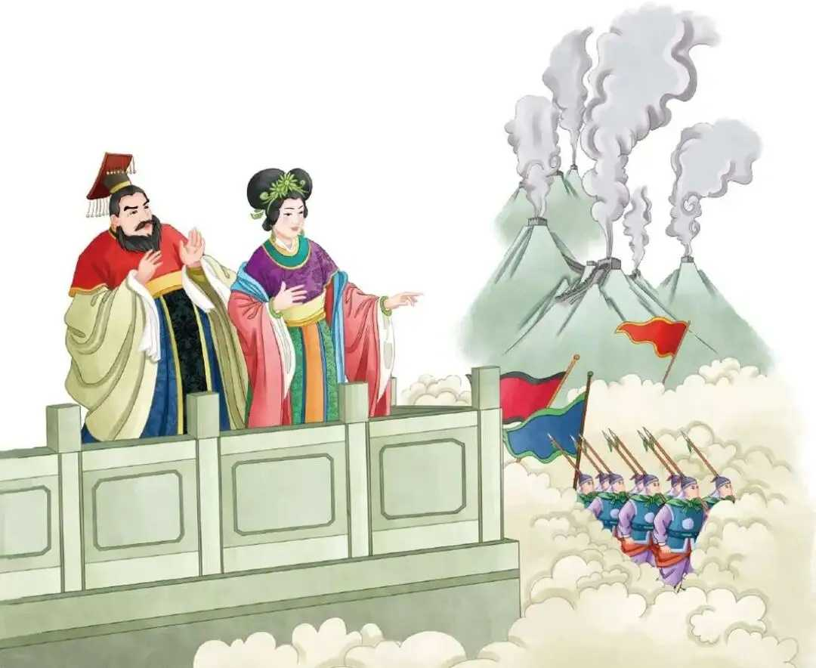








$A_{1}:$幽王可信
$A_{2}:$幽王不可信
《烽火戏诸侯》
诸 侯
褒姒不好笑，幽王欲其笑万方，故不笑。幽王为烽燧大鼓，有寇至则举烽火。
幽 王
$B:$幽王说谎
诸侯悉至，至而无寇，褒姒乃大笑。
$$P\left(A_{1} | B\right)$$
幽王说之，数举烽火。其后不信，诸侯益不至...
$$P\left(A_{1}\right)=0.9$$
$$P\left(A_{2}\right)=0.1$$
$$P\left(B | A_{1}\right)=0.05$$
$$P\left(B | A_{2}\right)=0.5$$

